Slide 1
公元前400年 《墨经》： 光的几何性质记录
公元前300~400年 欧几里德： 光的直线传播
开普勒（德）：光照、光疏密性质、全反射
1621年 斯涅尔（荷）：折射定律
1655年 格拉马蒂（意）：衍射、薄膜干涉现象
牛顿：总结提出光的粒子说
惠更斯（荷）：同期提出光的波动学说。（以太介质）
1801年 托马斯.杨（英）：杨氏双缝干涉
1808年 马吕斯（法）：光的偏振（光是横波）
1811年 布儒斯特（英）：双轴晶体
1818年 菲涅尔（法）：惠更斯—菲涅尔原理
同期 洛埃：洛埃镜实验 半波损失
—> 为波动说奠定基础。
1849—62年 菲索和傅科（法）光速测量：—> 证实波动说
1872年 迈克尔逊和莫雷（美）：以太寻找实验
1872年 麦克斯韦：建立Maxwell方程，光速，光是电磁波
1886年 赫兹（德）：证实电磁波
1905年 爱因斯坦：光的量子学说 —> 光的粒子性
相对论—>光速
第五篇 波动光学
前言
| 光现象研究发展史
光的波粒二象性

Slide 2




光源：发光体
发光机制：热发光 （热辐射）
电致发光
磷光、生物发光、化学发光等
可见光
紫外
红外
光学研究分类（有关可见光研究的学科）
光波长相对较短、波动效应不明显 —> 几何光学
光的内禀性质、光现象 —> 物理光学
光的波动性质（干衍偏） —> 波动光学
光的粒子性、与物质的相互作用 —> 量子光学
现代光学（全息照相、激光等）

Slide 3
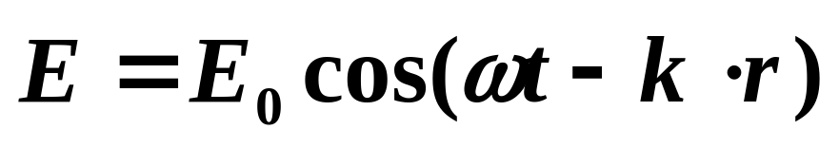


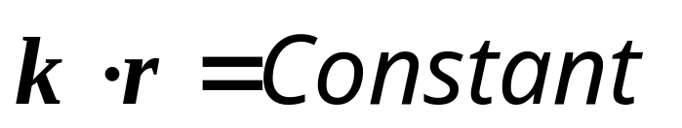


第18章 光的干涉（Interference of light）
第1节 光程
光源:最基本发光单元是分子、原子
1、光源
外层电子跃迁产生.
可见光、电磁波（横波）
其电矢量为
性质：
1）波振面：
S
S
球面波
平面波

Slide 4



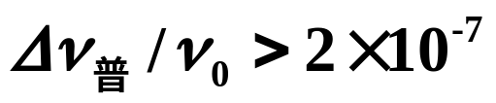
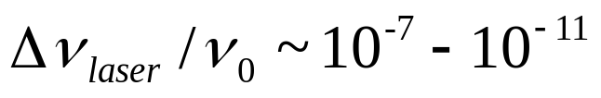
2）光波频率、单色性
∆t
普通光源(自发辐射)
独立( 同一原子先后发的光 )
·
独立
·
( 不同原子发的光 )
发光的间隙性,发光的随机性
激光光源(受激辐射)
E₂
ν
ν
完全一样
ν = (E₂-E₁)/h
ν
E₁
(频率,位相,振动方向,传播方向)

Slide 5
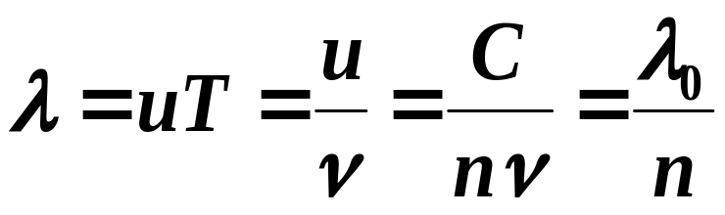
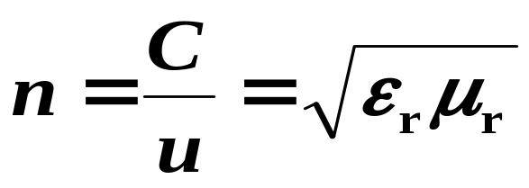
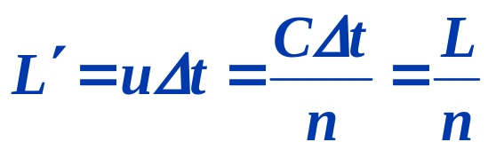
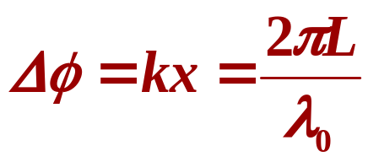
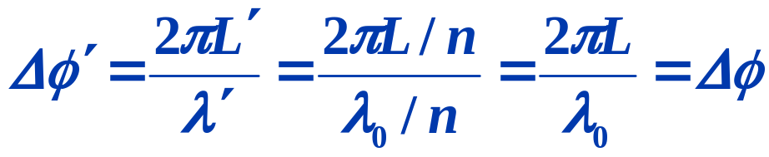
2. 光程 光程差
（1）光程
在介质中传播的波长与真空中波长的关系
在Δt 时间内
某光波在真空中传播的距离为：
L = CΔt
此光波在介质n中传播的距离为：
经Δt时间后，它们的位相变化：
真 空 中：
相等
介质n中：

Slide 6
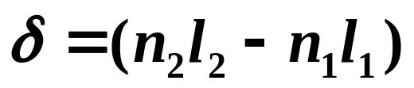
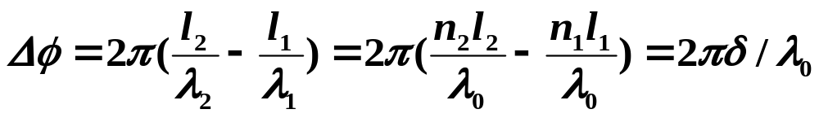
结论
通过不同介质的同频率光波，它们的位相变化均可用真空中的几何路程表示。
光程定义：光波在介质中所经历的几何路程 l 与介质折射率n之积 nl 。
或称之为： 在光波在介质中所经历的相同时间内，光波在真空中传播的距离 。
n₁
光程 L = Σ ( n_{i} l_{i} )
λ
n₂
……
n_{m}
……
l₁
l₂
l_{m}
(2) 光程差
l₂
光程差与 位相差（同频率光源）：
l₁

Slide 7

















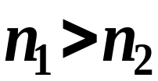
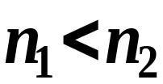

注：
（1）一般空气的 n≈1，
（2） 成象的等光程性(费马原理)
结论
透镜或透镜组在光路中
不会带来附加的光程差。
（3）半波损失
没有半波损失
有半波损失
光密到光疏
光疏到光密

Slide 8
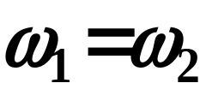

第2节 光波的叠加与干涉
光波的相干条件：
 两列波的频率相等。
 常量，两列波的初相位差恒定。
 两列波的振动方向相同或存在平行的振动分量。
当两列波的振幅相等时，干涉现象最明显。
获得相干光的方法 :
分波阵面的方法——杨氏干涉、菲涅尔、洛埃镜干涉
分 振 幅的方法——等倾干涉、等厚干涉
分振动面的方法—— 偏振光干涉
两个独立光源产生的光不是相干光（如两盏灯）

Slide 9
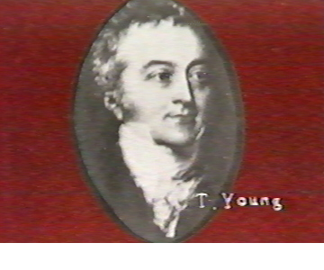
第3节 分波阵面干涉
1.杨氏双缝干涉 (1801年)
（1）实验原理
缝屏
缝屏
.
.
.
.
.
.
.
.
接收屏
S₁
.
.
.
.
.
.
.
.
.
S_{o}
.
.
.
中央明纹
.
.
S₂
.
.
.
平面波
暗条纹
以中央明纹为对称的
明暗相间的干涉条纹

Slide 10









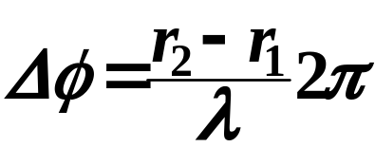



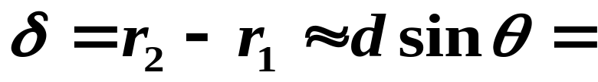


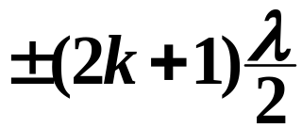
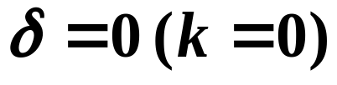
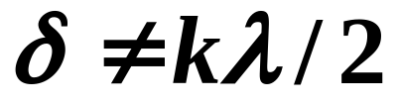
（2）出现明暗条纹的位置（真空中）：
设缝间距为d，两屏间距为D>>d
S
1
零级明纹
S
2
对任意点P：
明纹
位相差为：
(k=0,1,2…)
暗纹
即：
干涉极大
干涉极小
注：
* O点处 是中央明纹（零级明纹）
** 若P点的光程差
则P点为明暗条纹的过渡区

Slide 11

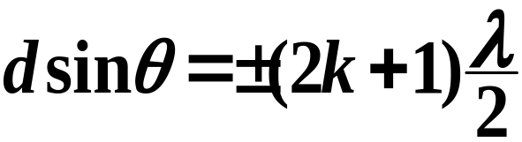


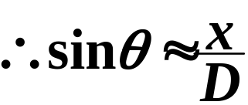


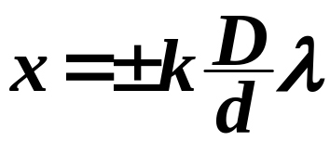

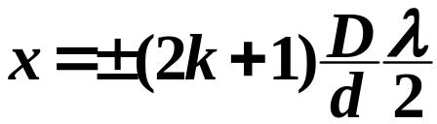
 干涉极大极小的条件
S
x
1
S
2
干涉极大极小的位置
P 点的坐标（距O点很近）：
代入得：
——明条纹
——暗条纹

Slide 12

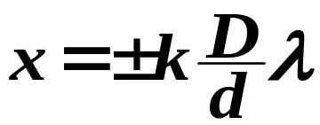

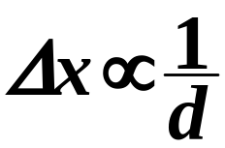





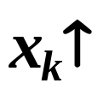
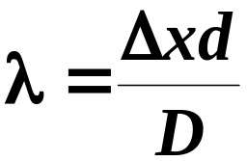
S
x
1
讨论
S
2
1）相邻两条明（暗）纹的间距：
D
Δ
x
=
λ
d
干涉图样是等间距明暗相间条纹。
2）D、λ 一定
条纹越清晰，
反之d大到一定程度， , 条纹全部集中到屏中心。
3）D、d 一定,
同一级上
（中央极大除外）
若白光入射，每一级都是彩色条纹分布
——色散
4）
由此，可测出各种光波的波长

Slide 13

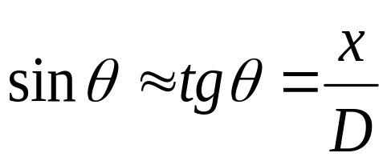
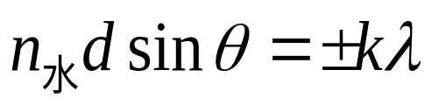
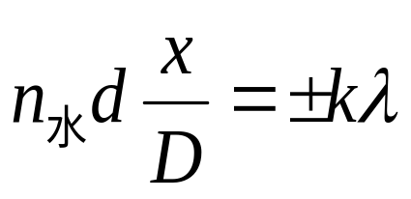
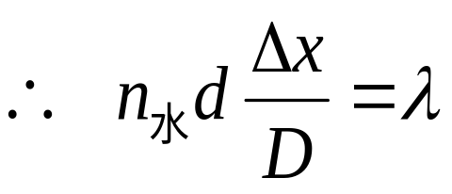
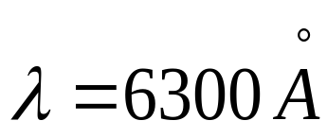

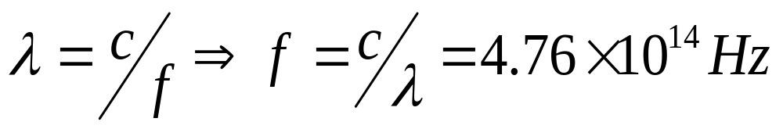
例1 缝间距d=1.00mm的杨氏实验中，缝屏到屏幕间的距离为D=10.00m。屏幕上条纹间隔为 。问入射光的频率为多少？实验在水中进行，
S
x
1
S
2
解：设该入射光在真空中的波长为 。
频率为

Slide 14
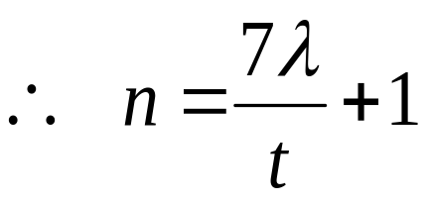
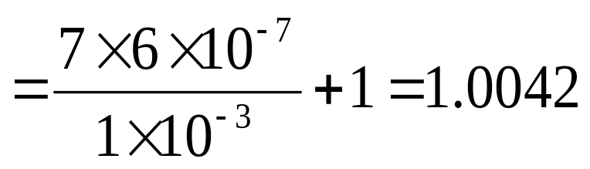

例2 杨氏实验中，入射光的波长为6000埃，当把一个厚度为t=1mm的薄膜放在光源S₁处，发现中央条纹移到第七个亮纹的位置，求薄膜的折射率。
S
1
t
S
2
解：设薄膜的折射率为n。
依题意，光程差的改变量为七个波长。
即：

Slide 15
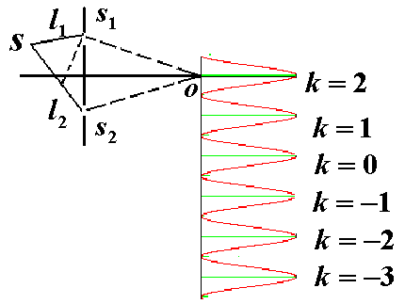



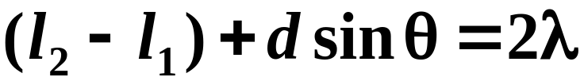

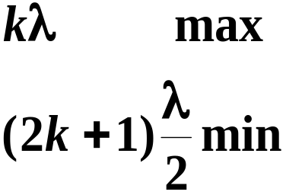

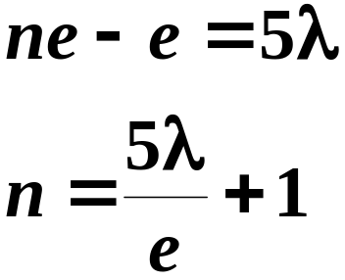
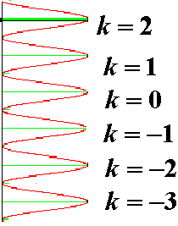
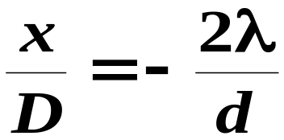
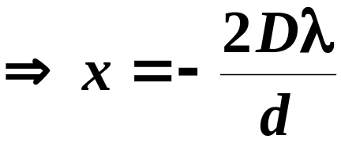
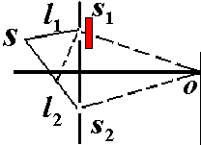

例3：中央‘O’ 点为 k=2 级明纹
求： 与 之差
屏上条纹的位置
零级明纹的位置
插入薄片 e 条纹如何移动？
若O点为k=- 3 级明纹，求 n

Slide 16
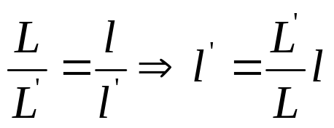
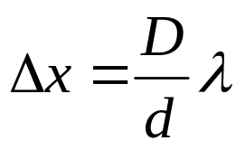

例4 如图的杨氏实验中。
(1)向下移动
S
1
(2)
S
O
间距变大
S
(3)
2
L
L’
间距为原来一半
(4)干涉图案消失
(5)不变
(1)光源S向上移动 ，
干涉图案向何方移动多少？
(2)光源S逐渐变为较长波长的单色光，干涉图样怎么变化？
(3)两狭缝距离2d，干涉图样中相邻极大之间的距离怎么变化？
(4)两光源的光分别通过各自的狭缝，干涉图样是什么样的？
(5)两狭缝自身宽度加倍，干涉图样相邻极大间距如何变化？

Slide 17
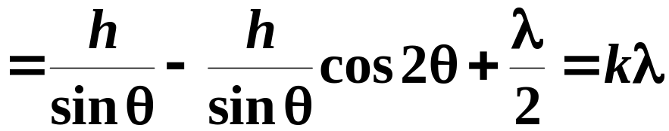
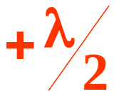

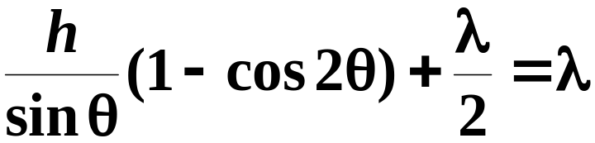
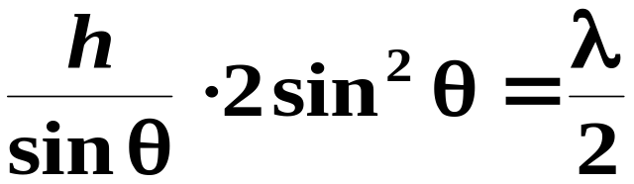






例 5. 将一微波探测器放于湖边，探测器的位置在水面上方0.5m处,当一颗辐射 21cm 波长的射电星从地平线上缓慢升起时,探测器接收到的射电波强度将依次出现极大、 极小，问当此探测器收到第一个极大时，该射电星处于水平面上方什么角度？
解：

